Slide 1
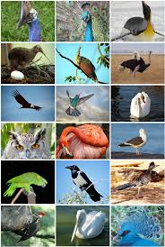
Тема 2. Клас Птахи (Aves)
Загальна характеристика класу Птахи (Aves)
Походження, еволюція і систематика птахів
Поширення
Особливості будови птахів. Загальна характеристика птахів
Оперення та роговий покрив
Розміри
Скелет

Slide 2
Загальна характеристика класу Птахи (Aves)
Птахи (Aves) — клас теплокровних яйцекладних вищих хребетних тварин, які пересуваються на двох ногах, а їхні передні кінцівки перетворилися на крила. Станом на 2007 рік нараховують від 9 800 до 10 500 видів птахів (за різними оцінками). Вони населяють усі екосистеми Земної кулівід Арктики до Антарктики. Розміри ниніщніх видів коливаються від 5 см (колібрі) до 2,75 м (страус). Птахи — це високоспеціалізована гілка хребетних, що виникла від тероподних динозаврів у юрському періоді (близько 160 млн. років тому).
Характерними рисами сучасних птахів є наявність пір’я, дзьоба без зубів, відкладання яєць з міцними оболонками, високий рівень метаболізму, чотирикамерне серце, легкий міцний скелет. Усі сучасні птахи мають крила, що розвинулися з передніх кінцівок. Винятком є нещодавно вимерлий птах з роду моа з Нової Зеландії, у деяких видів птахів з цього роду, як вважається, крила були повністю редуковані. Більшість птахів здатні до польоту, до нелітаючих належать безкілеві страусоподібні, пінгвіни та невелика кількість ендемічних острівних видів. Птахи також мають пристосовану до польоту травну і дихальну системи. Деякі види, зокрема воронові та папуги, належать до тварин із найрозвиненішим інтелектом, здатних застосовувати знаряддя для добування їжі.

Slide 3
Багато птахів уміють передавати індивідуальний досвід між поколіннями. Значна частина птахів щороку здійснює дальні міграції, а багато нерегулярно кочують на короткі відстані. Птахи є соціальними тваринами, які застосовують для комунікації візуальні і звукові сигнали, зокрема спів.
Для птахів характерна соціальна поведінка, що включає утворення зграй, спільне вигодовування пташенят, полювання та захист від ворогів. Переважна більшість птахів є моногамними — вони утворюють пари зазвичай на один сезон гніздування, інколи на декілька років або на все життя. В інших видів спостерігається полігінія або, рідко, поліандрія. Яйця здебільшого відкладають в гнізда, зроблені особливим способом, і їх висиджують партнери. Багато птахів тривалий період після вилуплення з яєць пташенят піклуються про них.

Slide 4
Багато видів мають важливе економічне значення для людини, здебільшого як джерело їжі, отриманої в результаті ведення сільського господарства або полювання. Деякі види, особливо співочі птахи і папуги, є популярними хатніми тваринами.
Птахи посідають чільне місце в усіх сферах людської культури — від релігії до поезії та музики. Внаслідок антропогенного впливу за період із XVII ст. вимерло близько 120 – 130 видів птахів. На початку XXI ст. близько 1200 видів перебувають під загрозою зникнення через діяльність людини, попри зусилля щодо їхнього збереження.
В Україні налічують 423 або 424 (425) види. Серед них 267 – 270 гніздові, з яких 132 – 138 зимуючі; 17 з’являються лише на зимівлі, 129 спостерігають лише у період сезонних міграцій або мають статус залітних.

Slide 5
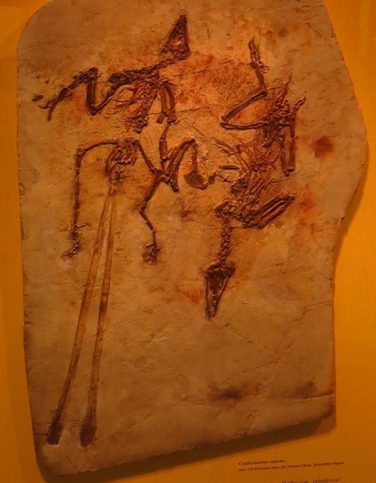
Загальновизнано, що птахи походять від Архозаврів — підкласу плазунів, що панував у мезозойську еру. Теорія еволюції птахів від плазунів виникла після відкриття 1860 року скам’янілих решток археоптерикса — тварини, що існувала близько 150 млн. років тому у верхній юрі. Археоптерикс мав одночасно ознаки як плазунів, так і птахів. Спільним з плазунами була особлива будова тазу та ребер, зуби, лапи з кігтями та довгий хвостовий відділ хребта. У той же час знайдені скам’янілі рештки продемонстрували добре збережені відбитки крил із пір’ям, подібним до сучасного пташиного. В останнє десятиріччя більшість дослідників не розглядають археоптерикса як спільного предка усіх сучасних птахів, однак вважають його примітивним найдавнішим представником класу Aves, який, імовірно, близько споріднений зі справжнім предком. На сьогодні найпоширенішою є гіпотеза походження птахів від тероподних динозаврів.
Викопні рештки виду Confuciusornis sanctus з довгими хвостовими перами з відкладів раннього крейдяного періоду

Slide 6
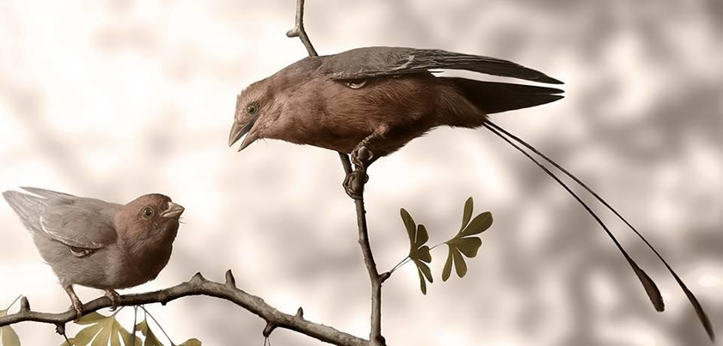
Реконструкція виду Confuciusornis sanctus з ранньої Крейди

Slide 7
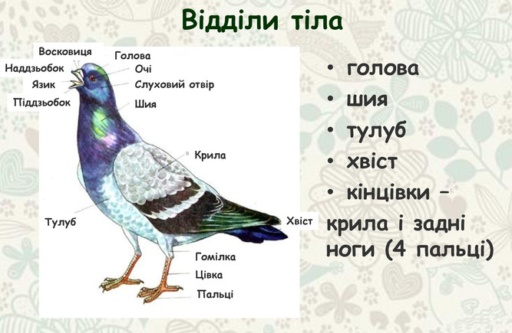

Slide 8
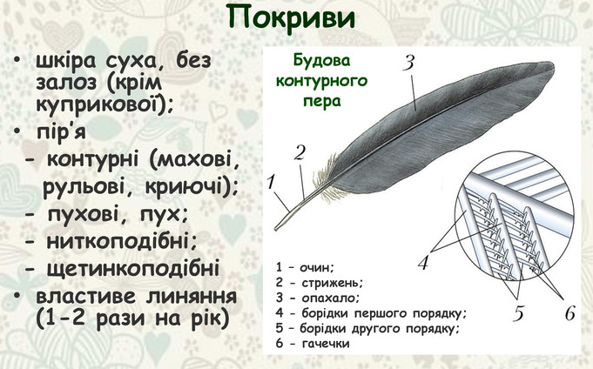

Slide 9
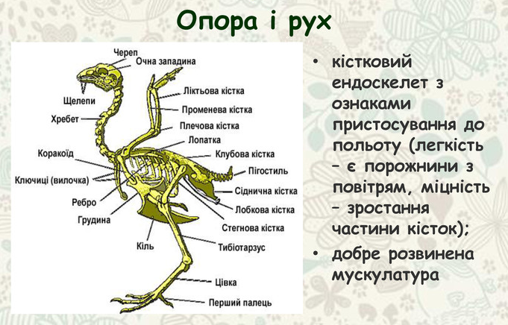

Slide 10

ОРГАНИ ЧУТТЯ

Slide 11
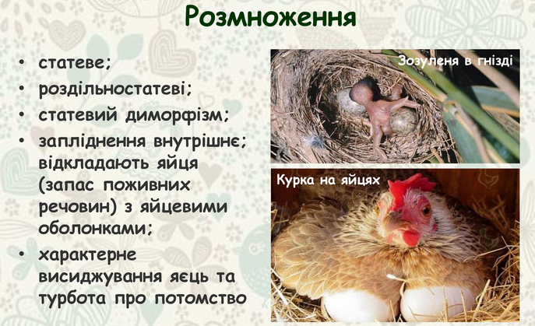

Slide 12


Slide 13
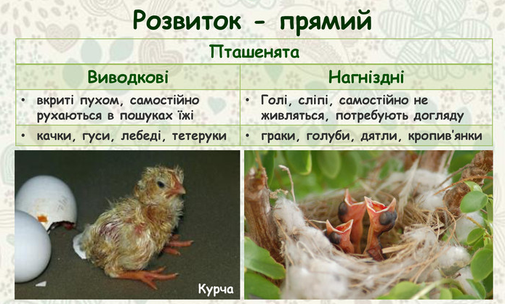

Slide 14
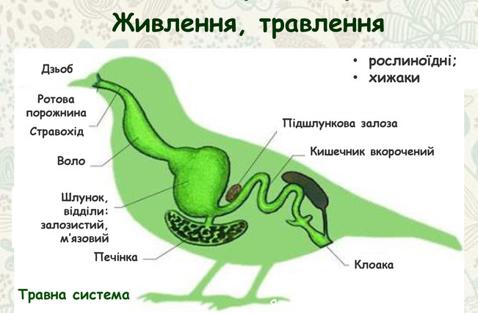

Slide 15
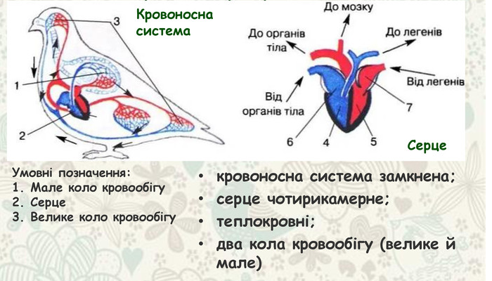

Slide 16
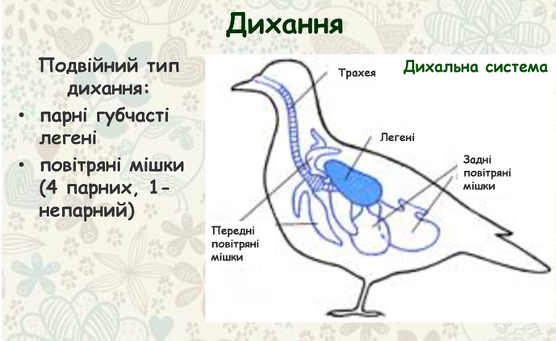

Slide 17
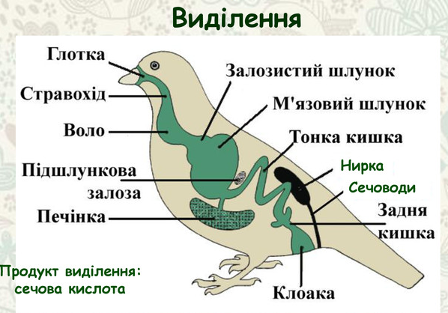

Slide 18
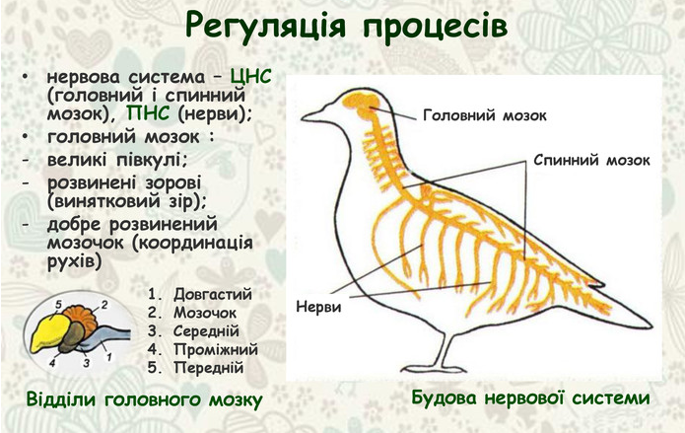

Slide 19


